Slide 1
糖尿病预治智能助手系统
指导教师：赵娟
项目负责人：付康

Slide 2
目录
CONTENTS
01
项目概述
02
系统架构
03
关键技术实现与挑战
04
项目成果展示
05
总结与反思

Slide 3

项目概述
01

Slide 4
糖尿病预治智能助手
在当今全球化的时代，糖尿病已然成为一个令人忧虑的全球性健康难题。严重威胁患者的生命健康和生活质量，还会给社会和家庭带来沉重的经济负担。因此，如何科学有效地预防和治疗糖尿病，成为了人们共同关注的焦点问题。
“糖尿病预治智能助手”创新性地融合了DeepSeek和Dify的前沿智能体开发技术，能够对用户输入的健康数据进行全方位、深层次的分析，进而精准预测糖尿病风险。不仅如此，该助手还会根据用户的具体健康状况和糖尿病类型，量身定制个性化的防治方案，涵盖科学合理的饮食计划和针对性强的运动指导，助力用户有效管理病情。
前台
主要实现了
用户的登录、注册；
平台首页，生活方案页面，健康资讯页面，AI助手页面，管理员页面的内容显示功能；
后台
主要实现了
信息的访问安全控制；
工作流调用；
数据库的增删改查。

Slide 5
系统架构
02

Slide 6
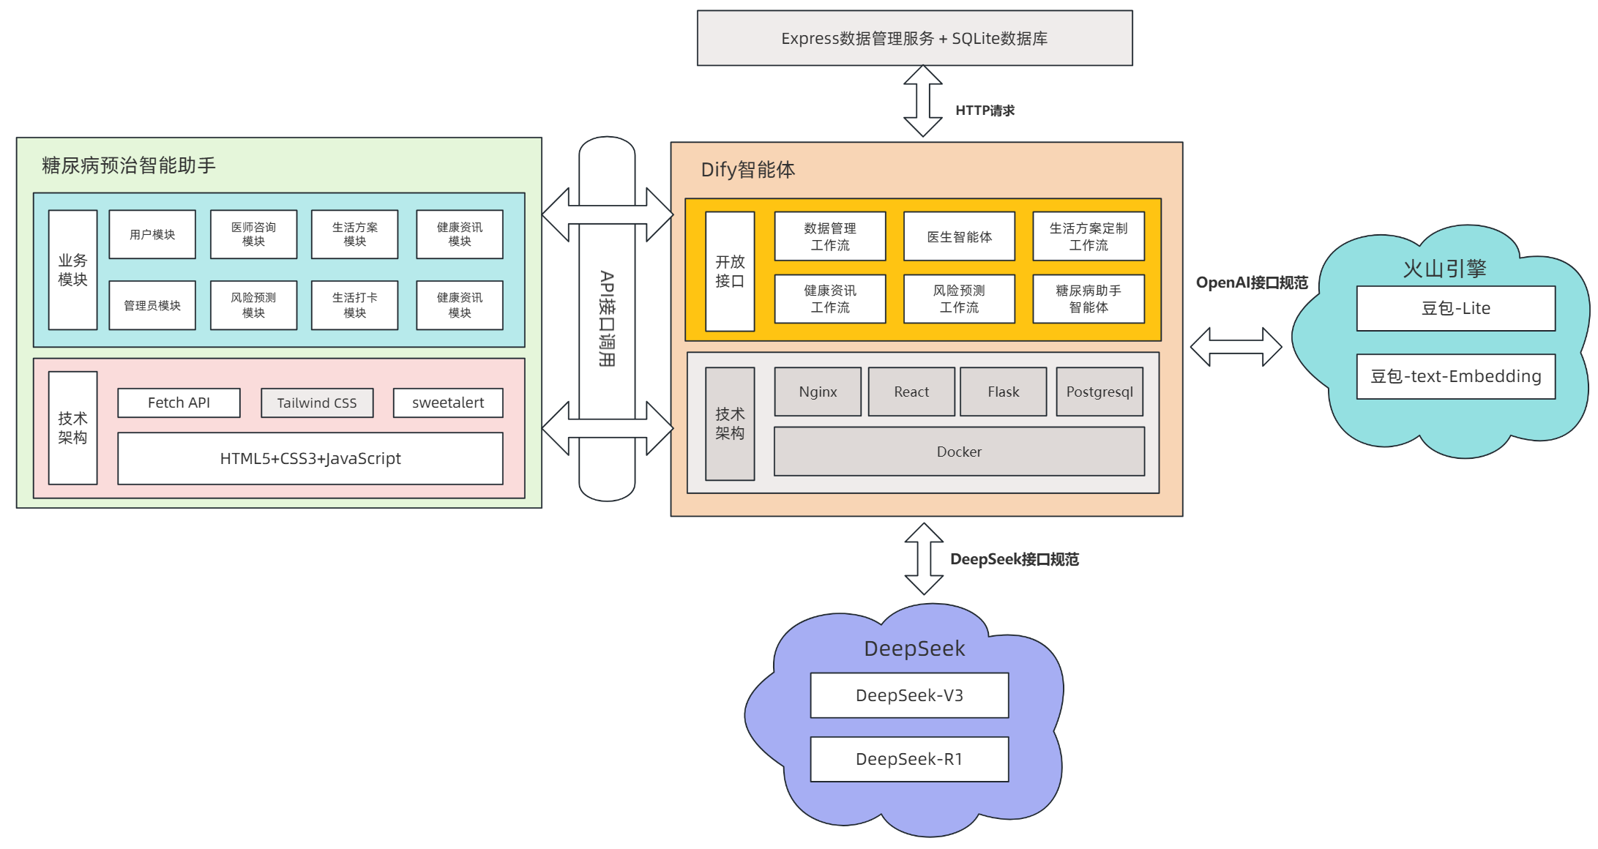
项目架构流程图
流程图

Slide 7
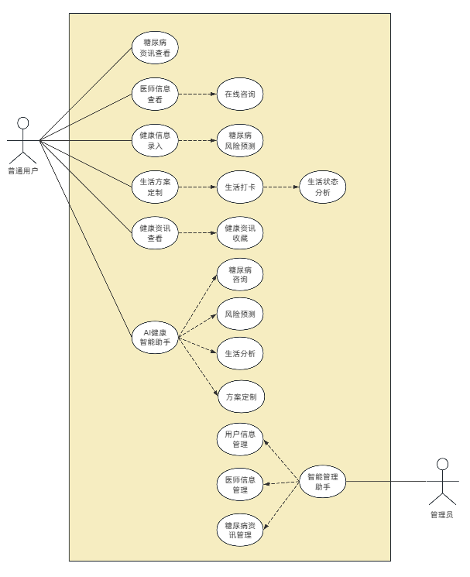
系统用例图

Slide 8
关键技术实现与挑战
03

Slide 9
DeepSeek+dify：本地AI工作流，模型管理、知识库、工作流编排

Slide 10
DeepSeek：其核心技术优势包括自然语言处（NLP）、机器学习与深度学习、大数据分析、个性化推荐、智能交互、跨平台整合以及安全性与隐私保护
LLM：是一种基于深度学习的人工智能技术，也是自然语言处理的核心研究内容之一 。其使用大规模数据集对模型进行训练，从而使其能够生成自然语言文本或理解语言文本的含义。
火山引擎：将字节跳动快速发展过程中积累的增长方法、技术能力和应用工具开放给外部企业，帮助企业构建体验创新、数据驱动和敏捷迭代等数字化能力
Dify：一款开源的大语言模型（LLM）应用开发平台。它融合了后端即服务和LLMOps的理念，旨在帮助开发者快速创建生产级的生成式AI应用，支持知识库、工作流、智能体等模块的开发。
HTML,CSS,JavaScript：设计网页、网页应用程序以及移动应用程序的用户界面 。
Sql：数据库查询和程序设计语言，用于存取数据以及查询、更新和管理关系数据库系统。

Slide 11
DeepSeek：其核心技术优势包括自然语言处（NLP）、机器学习与深度学习、大数据分析、个性化推荐、智能交互、跨平台整合以及安全性与隐私保护
LLM：是一种基于深度学习的人工智能技术，也是自然语言处理的核心研究内容之一 。其使用大规模数据集对模型进行训练，从而使其能够生成自然语言文本或理解语言文本的含义。
火山引擎：将字节跳动快速发展过程中积累的增长方法、技术能力和应用工具开放给外部企业，帮助企业构建体验创新、数据驱动和敏捷迭代等数字化能力
Dify：一款开源的大语言模型（LLM）应用开发平台。它融合了后端即服务和LLMOps的理念，旨在帮助开发者快速创建生产级的生成式AI应用，支持知识库、工作流、智能体等模块的开发。
HTML,CSS,JavaScript：设计网页、网页应用程序以及移动应用程序的用户界面 。
Sql：数据库查询和程序设计语言，用于存取数据以及查询、更新和管理关系数据库系统。

Slide 12
项目成果展示
04

Slide 13
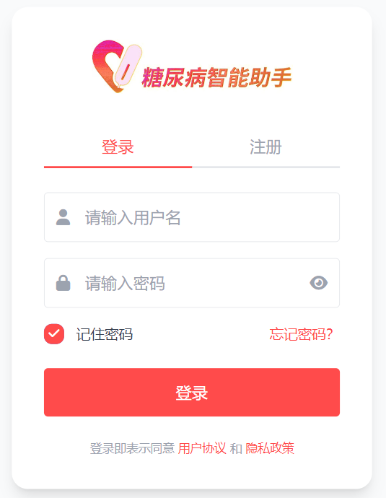
用户登录

Slide 14
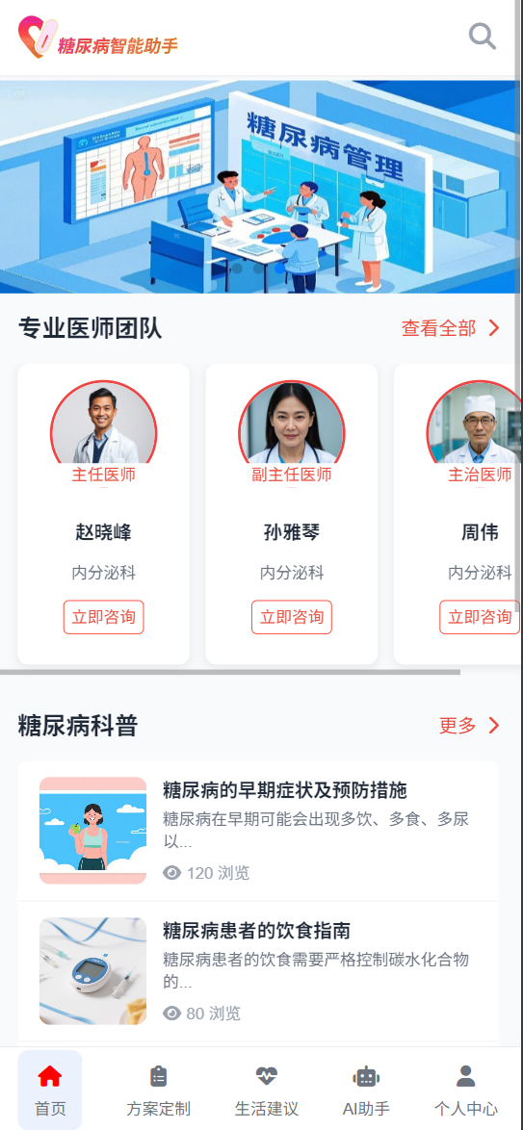
首页

Slide 15
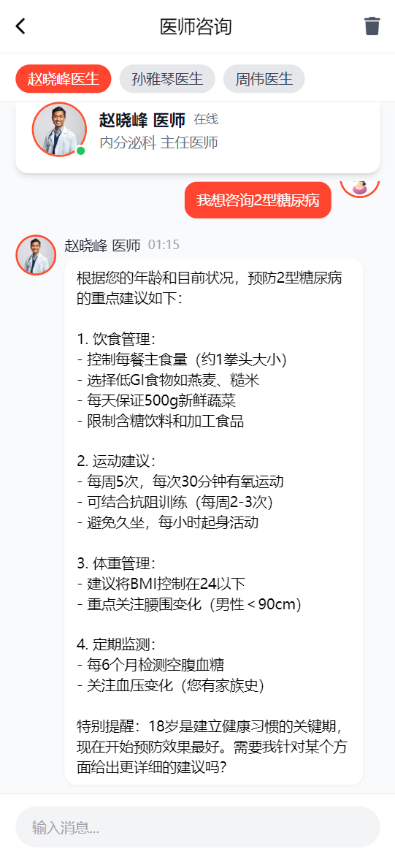
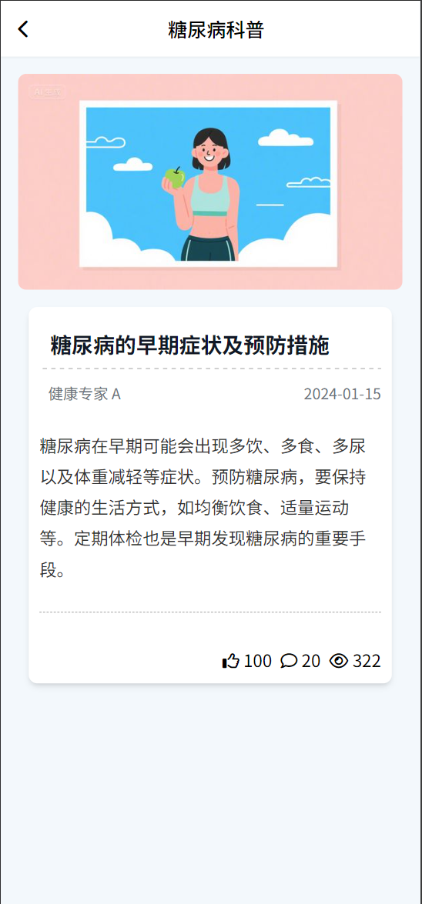
医师咨询
文章科普

Slide 16
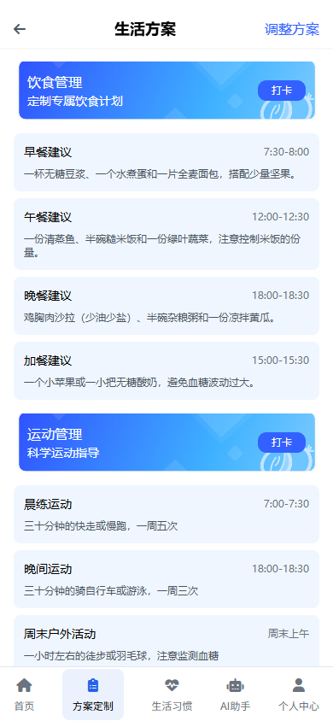
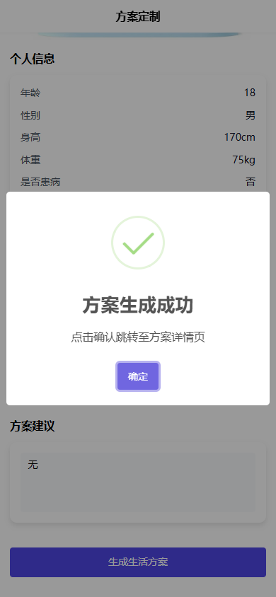
生活方案

Slide 17
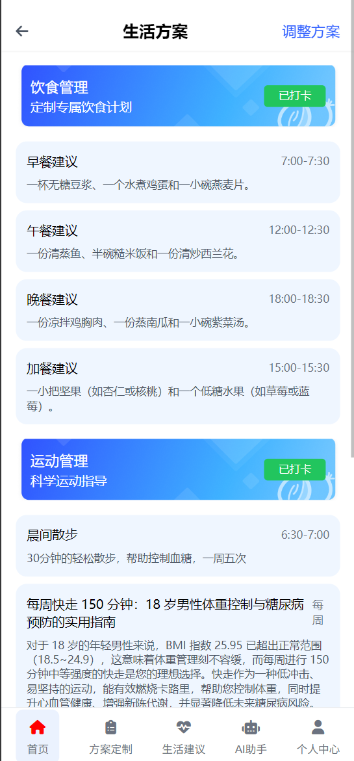
生活方案

Slide 18
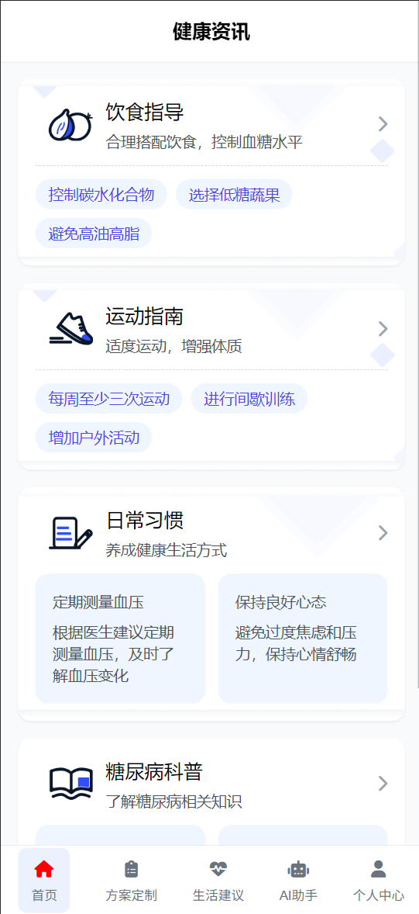
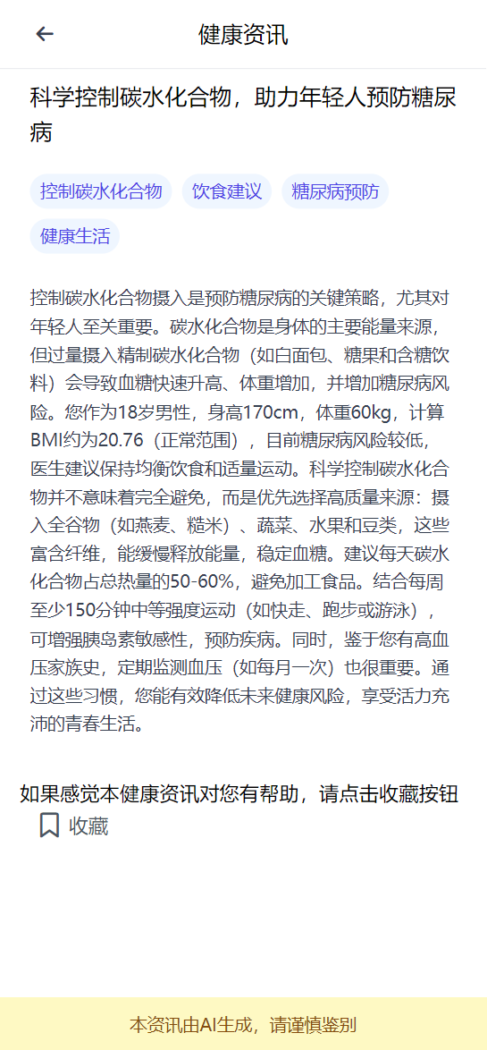
健康资讯

Slide 19
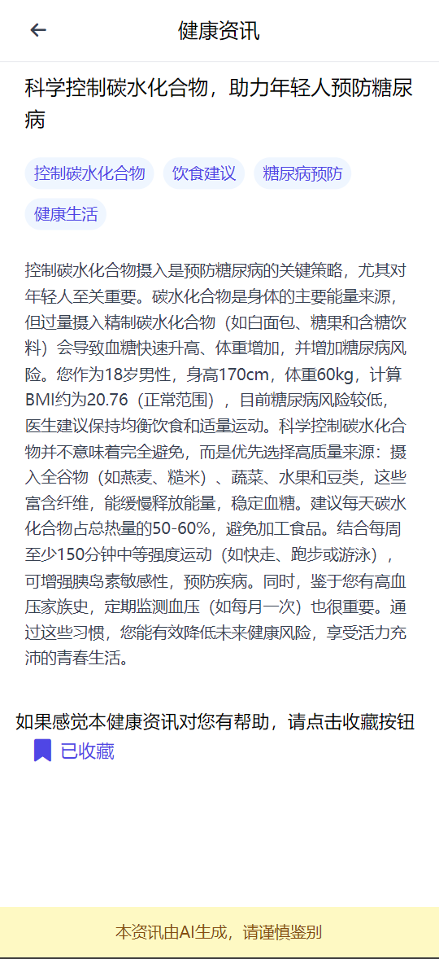
健康资讯

Slide 20
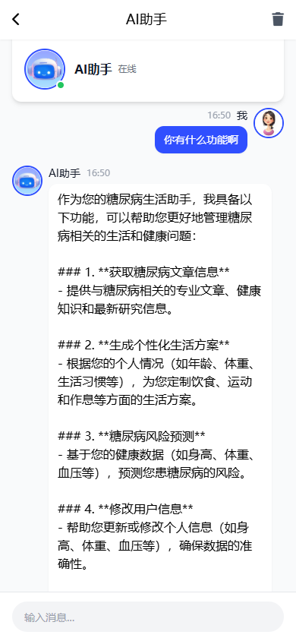
AI助手

Slide 21
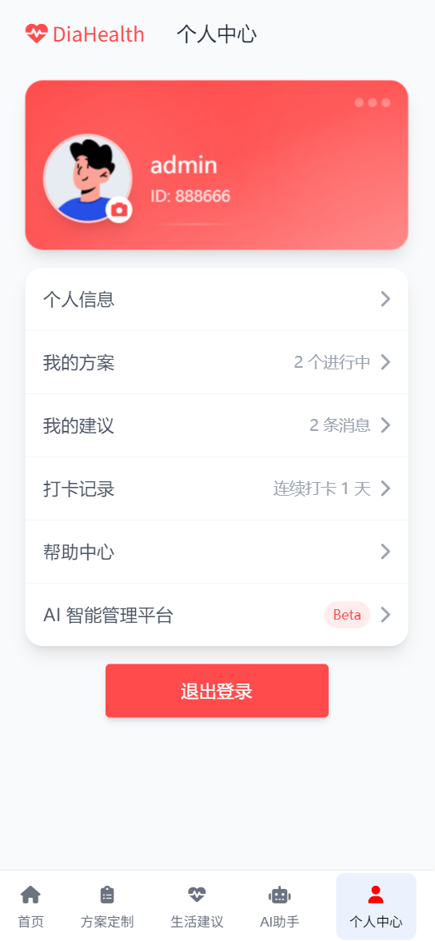
个人中心

Slide 22
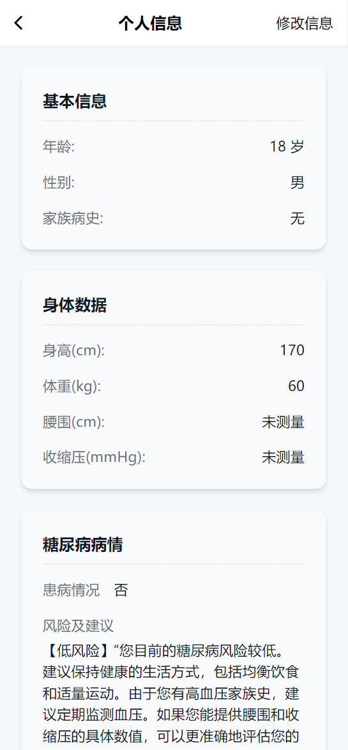
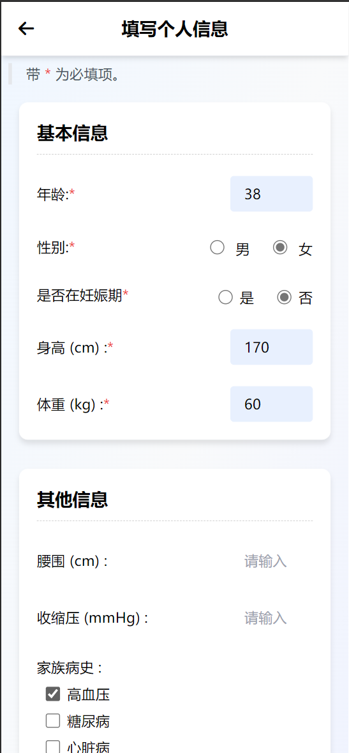
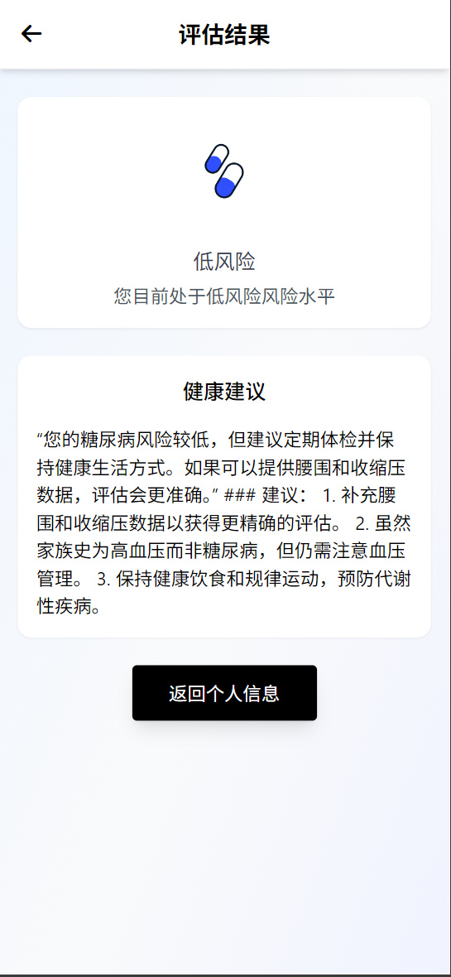
个人信息

Slide 23
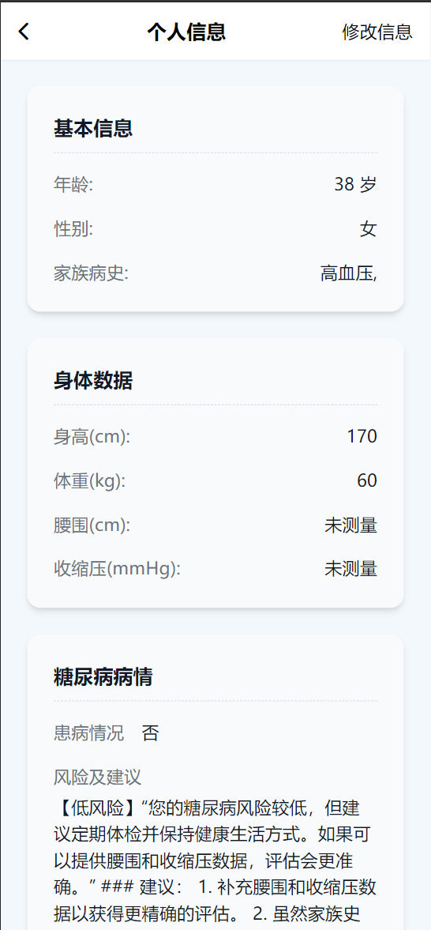
个人信息

Slide 24
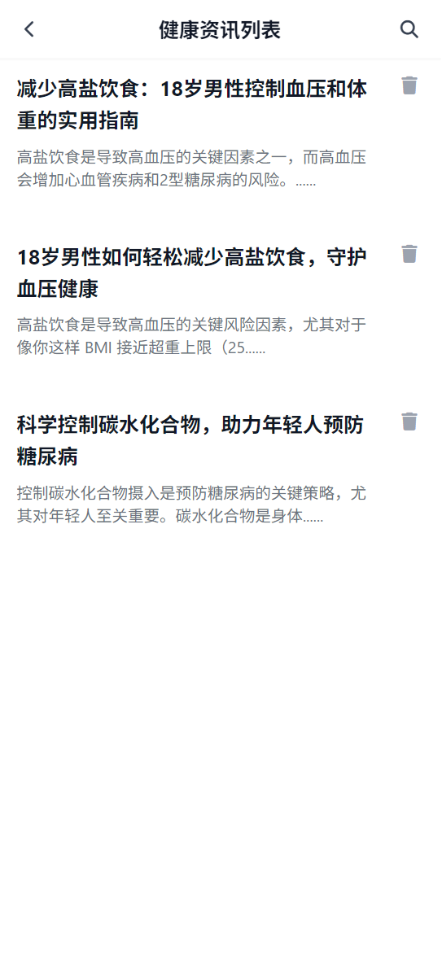
健康资讯列表

Slide 25
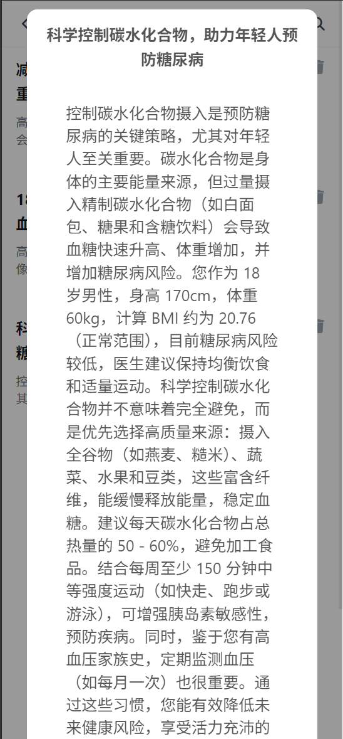
健康资讯列表

Slide 26
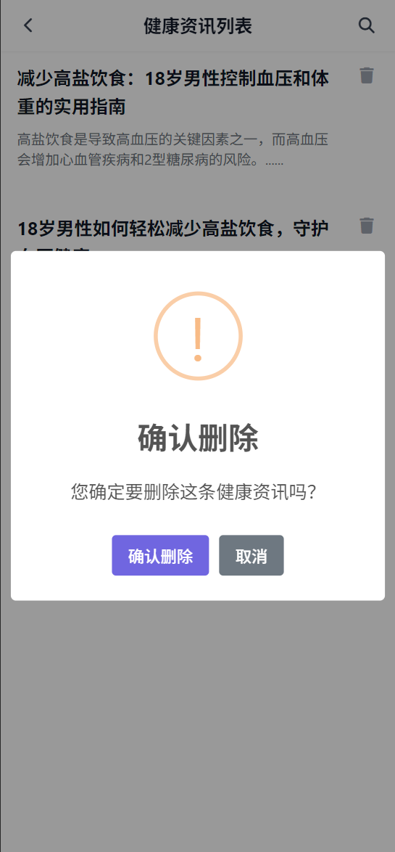
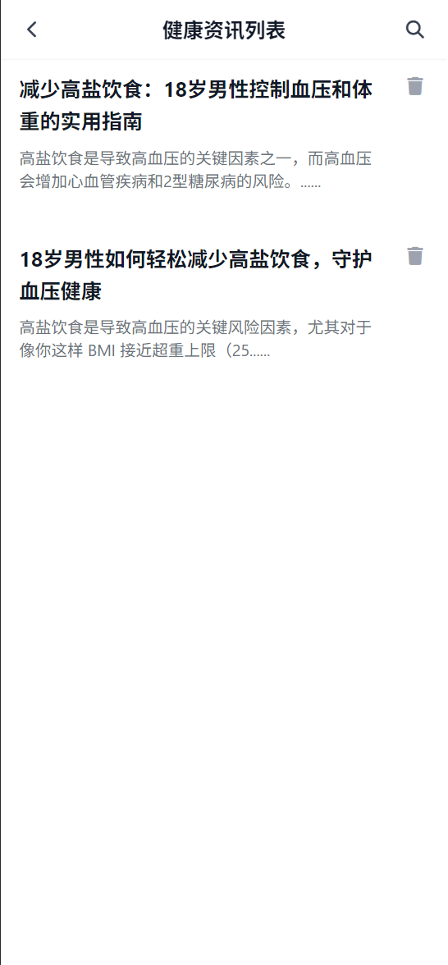
健康资讯列表

Slide 27
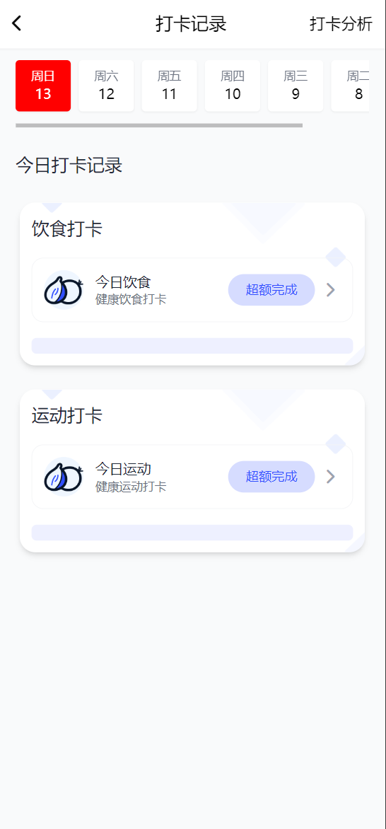
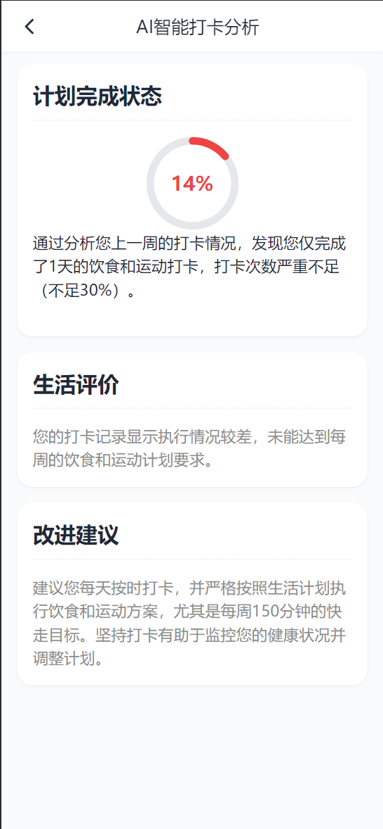
打卡记录

Slide 28
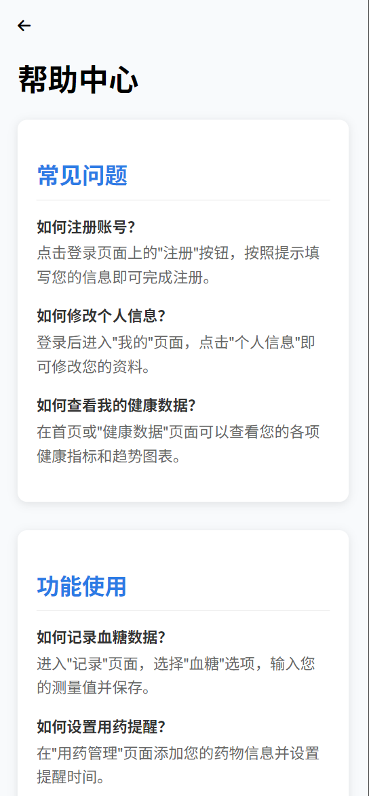
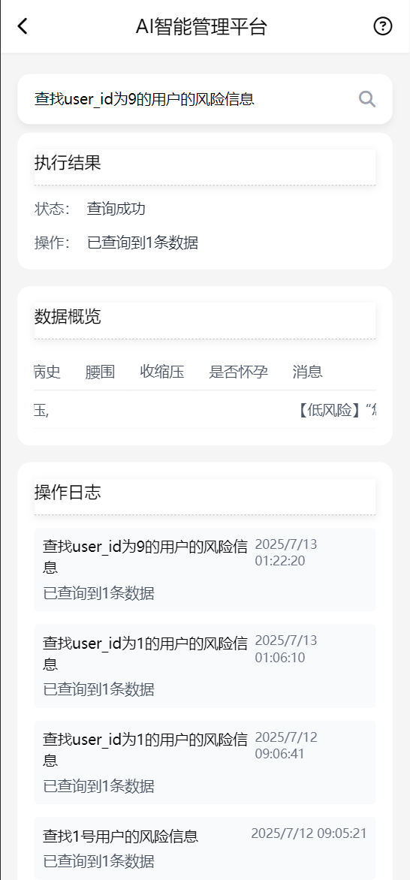
帮助中心
智能管理

Slide 29
总结与反思
05

Slide 30
总结：
本项目为用户提供便捷、准确的糖尿病风险评估，并基于评估结果给出个性化的健康指导建议，同时支持专家咨询，帮助用户更好地管理健康。系统功能完善，操作简单，界面友好，能够有效满足用户的需求。
糖尿病风险评估：基于权威医学研究，采用科学的算法计算用户患病风险，并给出风险等级（低、中、高）。
个性化健康建议：根据评估结果，提供饮食、运动、生活习惯等方面的优化建议。
专家咨询功能：用户可在线联系AI医疗专家，获取更专业的健康指导。
简洁易用的界面：采用直观的交互设计，用户只需填写简单问卷即可获取评估结果，操作门槛低。
反思：
创新性：可以继续添加其他功能，预测用户未来需求，提高创新性
个性化生成的粒度： 方案“个性化”具体体现在哪些维度（年龄、性别、并发症、生活习惯、偏好等）？模型如何捕捉和处理如此复杂的个性化需求？
数据维度扩展： 是否考虑接入可穿戴设备数据（血糖仪、运动手环）实现更实时动态的管理？
方案动态调整： 能否根据用户执行反馈和持续输入的数据，动态优化调整防治方案？
多模态交互： 是否支持语音输入/输出，提升易用性？

Slide 31
感谢聆听
感谢老师的指导
通过本次项目实战，熟悉了SSM框架的使用，积累了搭建Web项目的经验

